Slide 1
1

Slide 2
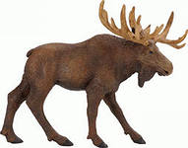
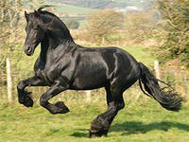
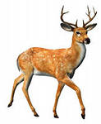
Тяжелы рога по весу, Ходит важно он по лесу: Он хозяин, а не гость – Хмурый и сердитый
Вьётся грива на ветру, Я препятствия беру. Любит всадник мой меня, Быстроногого
Как ветви у него рога! Он благородный. Он пятнистый. Обходит сочные луга, В жару идёт же в лес тенистый.

Slide 3
День- пень- уголь- огонь -
деньки пеньки угольки огоньки

Slide 4
Деревья солью польёт ульи платье

Slide 6
Друзя! Помогите! Несчасте! Обезяны
Друзья ! Помогите! Несчастье! Обезьяны

Slide 7
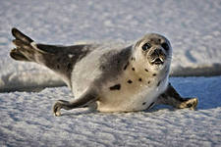
Целый день лежит тюлень, И лежать ему не лень. Жаль, тюленье прилежанье – Не пример для подражанья.
- Кто нас встречает?

Slide 8
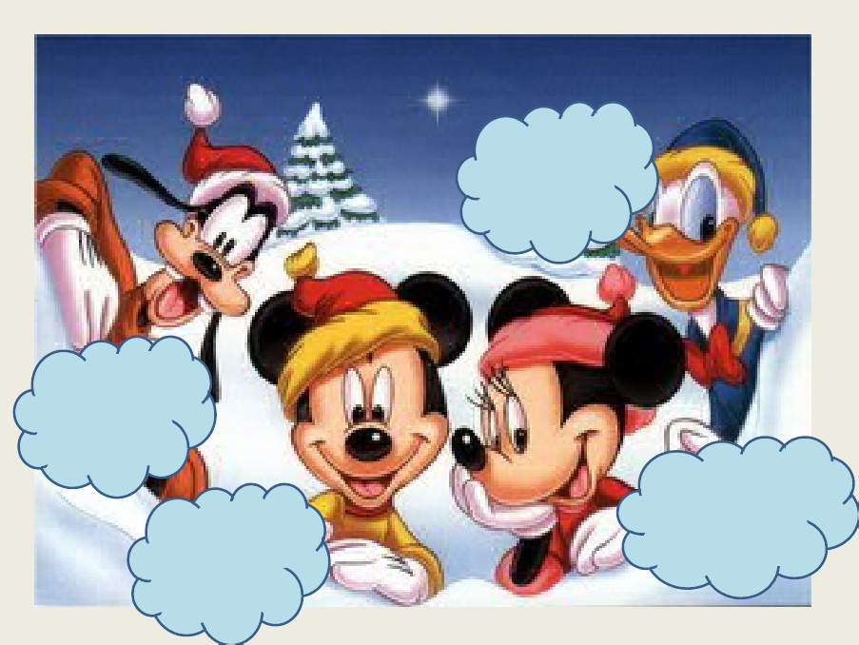
Мне было
интересно
Мне было
трудно
Мне понравилось
Я научился

